Slide 1
Application du premier principe de la thermodynamique à la réaction chimique
Agrégation 2020
Matthis CHAPON

Slide 2
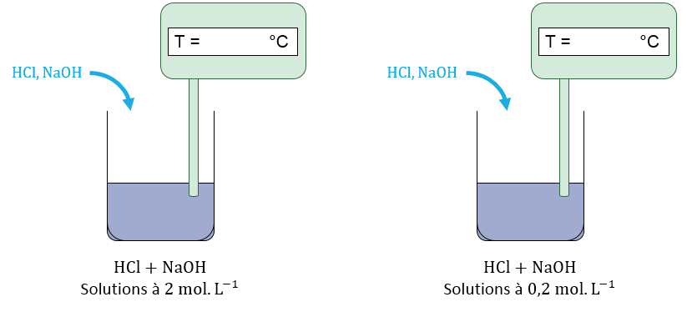
Expérience qualitative : Réaction acido-basique et dégagement de chaleur
80
50

Slide 3
États standards
Constituant gazeux (pur ou dans un mélange) à la température T:
Etat du gaz pur considéré comme parfait, à la même température T et sous la pression P°
Constituant en phase condensée (liquide, solide), pur, dans un mélange, ou solvant :
Constituant pur, dans le même état physique, à la même température et sous la pression P°
Soluté :
Solution infiniment diluée ayant les mêmes propriétés qu’une solution de concentration
C°=1 mol/L et à la pression P°

Slide 4
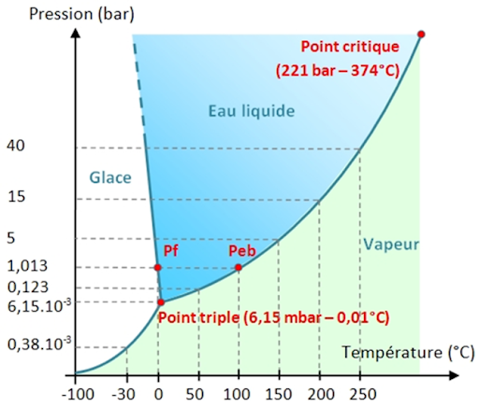
Diagramme d’états de l’eau
http://www.ressources-stl.fr/cg/TerminaleSPCL/etatmatiere/Exercice%201.htm

Slide 5
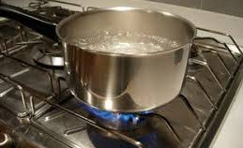
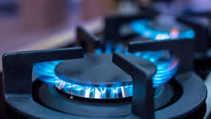
Réaction endothermique et exothermique
Vaporisation de l’eau
Combustion du méthane
H₂O (l) ➔ H₂O (g)
CH₄(g) +O₂ (g) ➔ CO₂ (g) + H₂O(g)
∆H°_{vap} = 44 kJ/mol
∆H°_{comb} = - 890, 2 kJ/mol

Slide 6
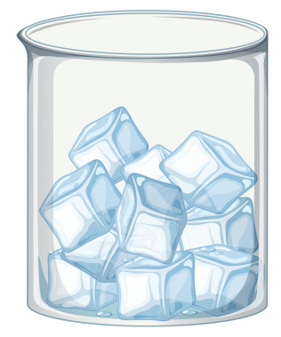
Détermination de l’enthalpie de fusion de l’eau
Glace
m_{glace} = 101,1 g
T₀=0°C
Thermomètre
Eau à température ambiante
m_{eau}= 400,4g
T_{eau} = 20,4°C
c_{eau} = 4,180 J.K⁻¹.g⁻¹
Calorimètre
C_{calo} = 147,8 J.K⁻¹
Température ambiante
T=T_{eau}=20,4°C

Slide 7
Détermination de l’enthalpie de fusion de l’eau
Thermomètre
Eau à température finale
T_{f}=3,2°C
Calorimètre
C_{calo} = 147,8 J.K⁻¹
Température finale
T_{f}=3,2°C

Slide 8
Réaction standard de formation d’un constituant chimique
Eléments qui constituent le constituant chimique
Dans leur état standard de référence
A la température T
Une mole de constituant chimique
A une température donnée T
Dans un état physique donné

Slide 9
Détermination de ΔrH°
Thermomètre
200mL H2O
50mL de HCl à 2,0mol/L
50mL de NaOH à 2,0mol/L

Slide 10
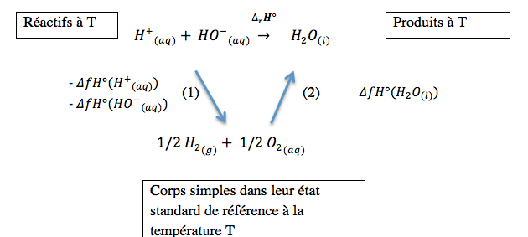
Détermination d’une enthalpie standard de réaction par la loi de Hess

